Slide 1
Álgebra Linear
TÍTULO DA AULA
FONTE CALIBRI 60 (TAMANHO MÁX.) BOLD.
(O tamanho da fonte pode variar dependendo da quantidade de caracteres, se for necessário pode dividir o título em duas linhas. O importante é utilizar o bom senso)
NOME DO PROFESSOR
NOME DO PROFESSOR
FONTE CALIBRI 35 (TAMANHO MÁX) REGULAR
(O tamanho pode variar se o tamanho do título for menor que 60 o ideal é que o nome do professor seja menor que o título)
Professor: Pedro Belchior

Slide 2
Matrizes: Aula 2
SUBTÍTULO OU DESTAQUES
FONTE CALIBRI 50 COR (TAMANHO MÁX.)
(O tamanho da fonte pode variar dependendo da quantidade de caracteres.)
Operações Com Matrizes

Slide 3
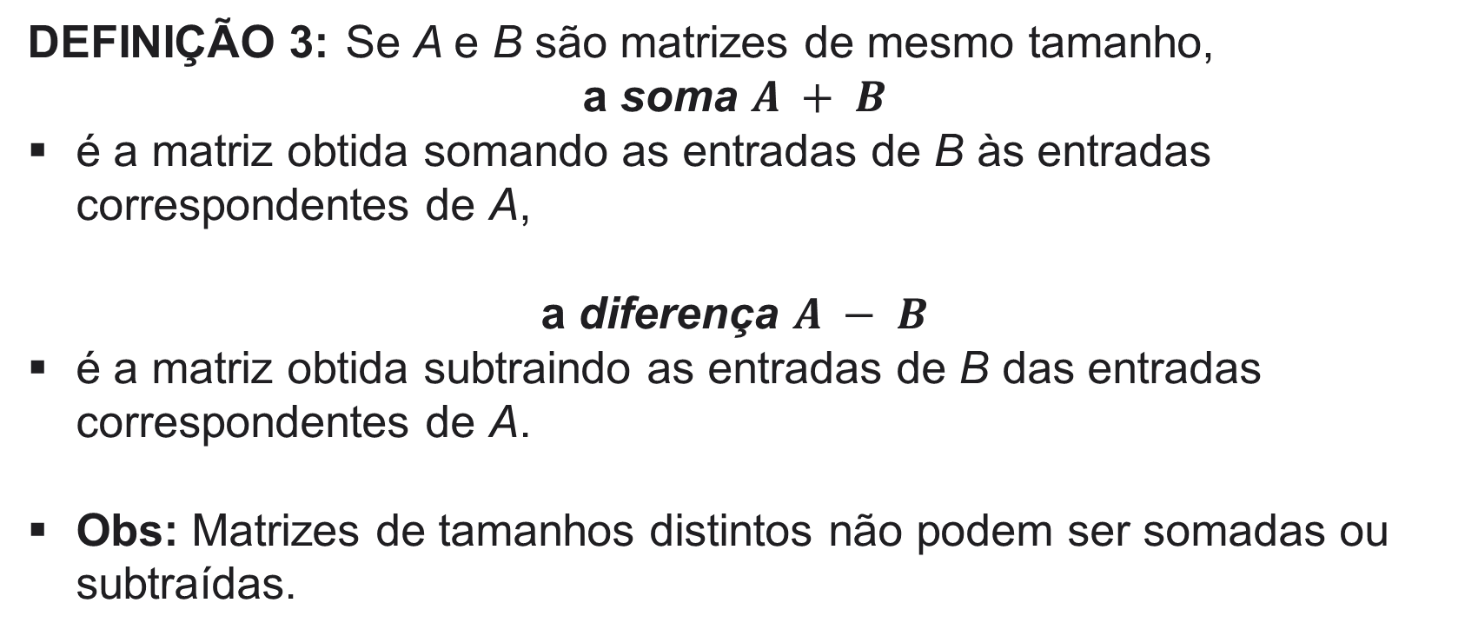
Soma de Matrizes
TÍTULO
FONTE CALIBRI 45 (TAMANHO MÁX.)
(O tamanho da fonte pode variar dependendo da quantidade de caracteres.)
DEFINIÇÃO 3: Se A e B são matrizes de mesmo tamanho,
a soma $A + B$
é a matriz obtida somando as entradas de B às entradas correspondentes de A,
a diferença $A − B$
é a matriz obtida subtraindo as entradas de B das entradas correspondentes de A.
Obs: Matrizes de tamanhos distintos não podem ser somadas ou subtraídas.

Slide 4
Soma de Matrizes
TÍTULO
FONTE CALIBRI 45 (TAMANHO MÁX.)
(O tamanho da fonte pode variar dependendo da quantidade de caracteres.)

Slide 5
Exemplo
TÍTULO
FONTE CALIBRI 45 (TAMANHO MÁX.)
(O tamanho da fonte pode variar dependendo da quantidade de caracteres.)

Slide 6
Multiplicação Por Escalar
TÍTULO
FONTE CALIBRI 45 (TAMANHO MÁX.)
(O tamanho da fonte pode variar dependendo da quantidade de caracteres.)
DEFINIÇÃO 4:
Se A for uma matriz e c um escalar
é a matriz obtida pela multiplicação de cada entrada da matriz A por c.
Dizemos que a matriz cA é um múltiplo escalar de A.

Slide 7
Multiplicação Por Escalar
TÍTULO
FONTE CALIBRI 45 (TAMANHO MÁX.)
(O tamanho da fonte pode variar dependendo da quantidade de caracteres.)

Slide 8
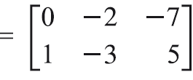


Exemplo
TÍTULO
FONTE CALIBRI 45 (TAMANHO MÁX.)
(O tamanho da fonte pode variar dependendo da quantidade de caracteres.)

Slide 9
Produto Entre Matrizes
TÍTULO
FONTE CALIBRI 45 (TAMANHO MÁX.)
(O tamanho da fonte pode variar dependendo da quantidade de caracteres.)
DEFINIÇÃO 5
Se A for uma matriz m x r e B uma matriz r x n, então o produto AB é
a matriz m x n cujas entradas são determinadas como segue.
Para obter a entrada na linha i e coluna j de AB,
destacamos a linha i de A e a coluna j de B.
Multiplicamos as entradas correspondentes da linha e da coluna e então somamos os produtos resultantes.

Slide 10

Produto Entre Matrizes
TÍTULO
FONTE CALIBRI 45 (TAMANHO MÁX.)
(O tamanho da fonte pode variar dependendo da quantidade de caracteres.)

Slide 11
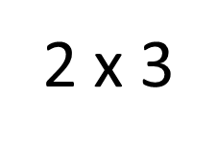
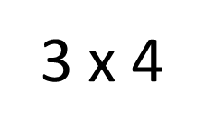

Exemplo
TÍTULO
FONTE CALIBRI 45 (TAMANHO MÁX.)
(O tamanho da fonte pode variar dependendo da quantidade de caracteres.)
2 x 4

Slide 12




Fazendo as Contas
TÍTULO
FONTE CALIBRI 45 (TAMANHO MÁX.)
(O tamanho da fonte pode variar dependendo da quantidade de caracteres.)

Slide 13



Aplicação Em Sistemas Lineares
TÍTULO
FONTE CALIBRI 45 (TAMANHO MÁX.)
(O tamanho da fonte pode variar dependendo da quantidade de caracteres.)

Slide 14


Matriz Aumentada
TÍTULO
FONTE CALIBRI 45 (TAMANHO MÁX.)
(O tamanho da fonte pode variar dependendo da quantidade de caracteres.)
Matriz Aumentada

Slide 15
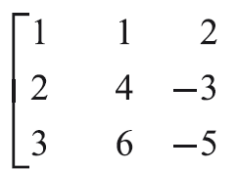


Exemplos
TÍTULO
FONTE CALIBRI 45 (TAMANHO MÁX.)
(O tamanho da fonte pode variar dependendo da quantidade de caracteres.)

Slide 16

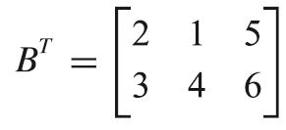
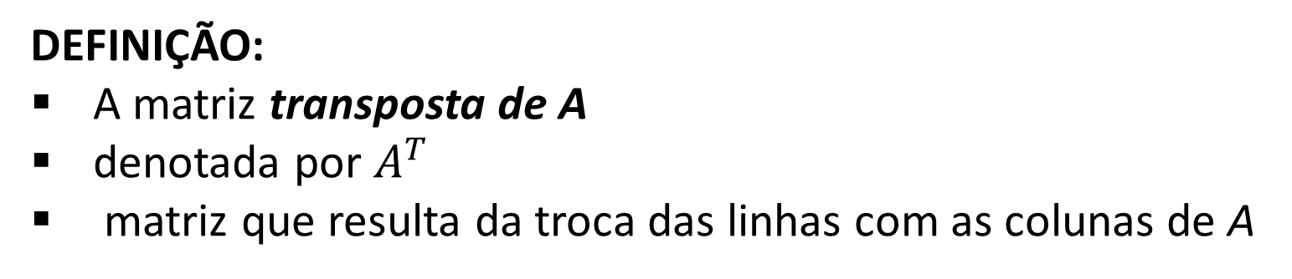
Transposta
TÍTULO
FONTE CALIBRI 45 (TAMANHO MÁX.)
(O tamanho da fonte pode variar dependendo da quantidade de caracteres.)
DEFINIÇÃO:
A matriz transposta de A
denotada por $A^{T}$
matriz que resulta da troca das linhas com as colunas de A

Slide 17


Traço de Uma Matriz
TÍTULO
FONTE CALIBRI 45 (TAMANHO MÁX.)
(O tamanho da fonte pode variar dependendo da quantidade de caracteres.)
DEFINIÇÃO:
traço de A, denotado por tr(A),
É definido pela soma das entradas na diagonal principal de A.
O traço de A não é definido se A não for uma matriz quadrada.

